Slide 1
Dropout 2
23011577 컴퓨터공학과 이영빈
Notes:
안녕하세요, 컴퓨터공학과 이영빈입니다. 이번 주는 Dropout에 대해 알아보겠습니다.

Slide 2
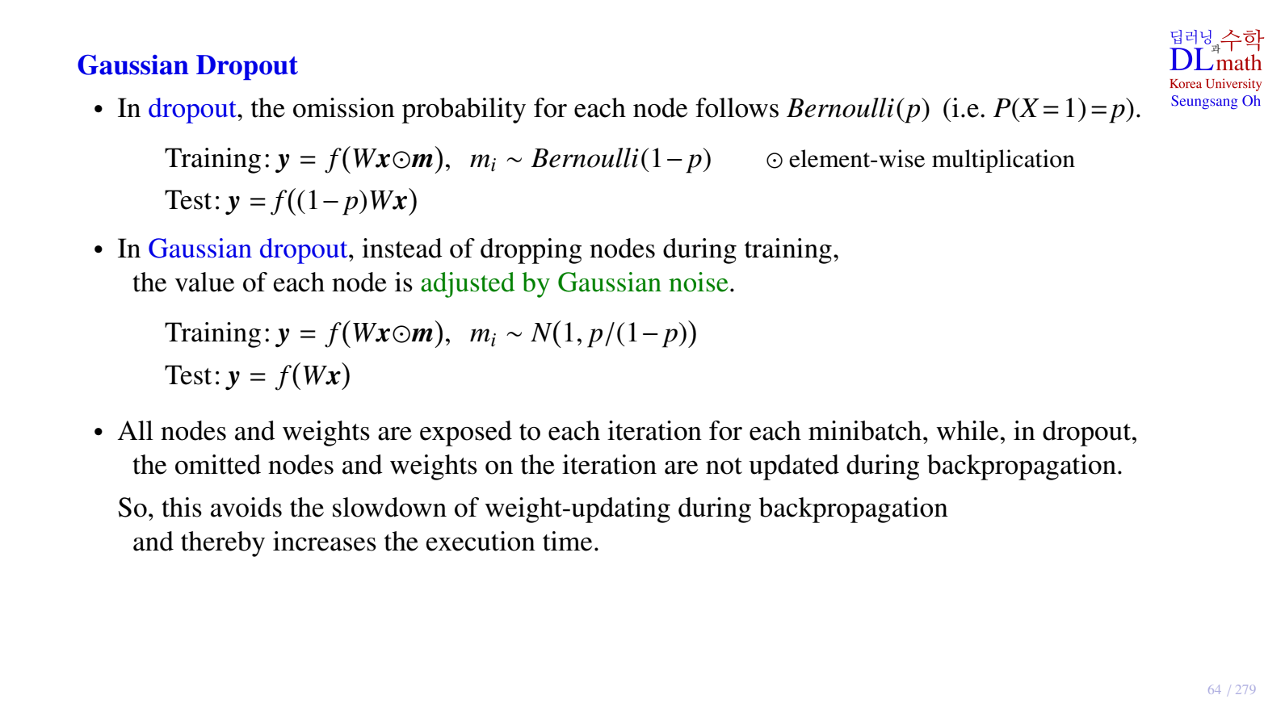
Notes:
Dropout의 변형 기법인 Gaussian Dropout에 대해 말씀드리겠습니다. Dropout은 딥러닝에서 과적합을 막기 위해 널리 쓰이는 기법인데요, Gaussian Dropout은 이 방식을 조금 다르게 변형한 방법입니다.
일반 Dropout부터 보겠습니다. 학습 시 각 뉴런은 확률 p로 꺼지거나 살아남습니다. 이는 베르누이 분포를 따르며,
마스크 m를 곱해주게 됩니다.
그런데 이렇게 하면 학습 과정에서 출력이 평균적으로 줄어들게 되죠. 예를 들어 p=0.5면 절반이 꺼지니 출력의 기대값이 절반으로 줄어듭니다.
따라서 테스트할 때는 이를 보정하기 위해,
1-p 와 같이 스케일링을 적용해야 합니다.”
Gaussian Dropout은 이런 ‘꺼짐’을 대신해, 모든 노드에 가우시안 노이즈를 곱하는 방식을 사용합니다. 즉, 왜냐하면 m의 평균이 1이기 때문에, 학습 시 출력의 기대값이 원래 Wx와 같아집니다. 즉, 일반 Dropout처럼 테스트 단계에서 따로 보정할 필요가 없습니다

Slide 3
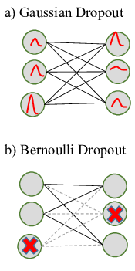

Notes:
좀 더 보기 쉽게 그림으로 이해하자면,
먼저 a) Gaussian Dropout을 보시면, 모든 뉴런이 살아 있고, 대신 각 뉴런 값에 가우시안 노이즈가 곱해져 있습니다. 노드 옆에 보이는 종 모양 곡선은 바로 정규분포를 의미하는데요, 즉 뉴런의 출력이 매번 약간씩 흔들리면서 학습이 진행되는 방식입니다.
반면 b) Bernoulli Dropout, 즉 우리가 흔히 일반 Dropout이라고 부르는 방식은 확률적으로 뉴런 자체를 꺼버립니다. 그림에서 빨간 X 표시가 된 노드들이 바로 학습 시 꺼진 뉴런입니다. 이 경우 꺼진 뉴런과 연결된 가중치도 그 미니배치에서는 업데이트되지 않습니다.
근데 여기서 저는 의문이 하나 생겼습니다. 가우시안을 이용하게 되면 계산량이 많아져서 그럼 결국에는 고려해야 하는 숫자가 더 늘어나서 결론에 다다르는데 속도가 분명 느려질거 같은데, 왜 여기 슬라이드에는 avoid the slowdown이라고 나와있을까요?

Slide 4


Notes:
이것은 제가 연산 속도랑 역전파 효율 개념을 혼동했기 때문입니다.
1. 일반 Dropout의 경우
뉴런을 확률적으로 꺼버리니까(0으로 만듦), 그 뉴런과 연결된 가중치들도 해당 미니배치에선 업데이트되지 않음.
즉, 일부 파라미터는 역전파에서 제외돼서 업데이트가 “텀텀히” 일어나요.
그래서 같은 학습량을 확보하려면 더 많은 반복이 필요하고, 체감상 수렴 속도가 느려지는 효과가 있습니다.
2. Gaussian Dropout의 경우
뉴런을 꺼버리지 않고, 모든 뉴런이 항상 노이즈를 곱한 상태로 활성화됨.
그러니까 모든 가중치가 매 스텝마다 업데이트에 참여할 수 있어요.
이 때문에 역전파가 끊기지 않고 계속 이어져서, 결과적으로 학습이 더 “매끄럽게” 이뤄집니다.
즉, 가우시안이 원하는 결론에 도달하는 속도가 더 빠르다는 뜻이죠.

Slide 5
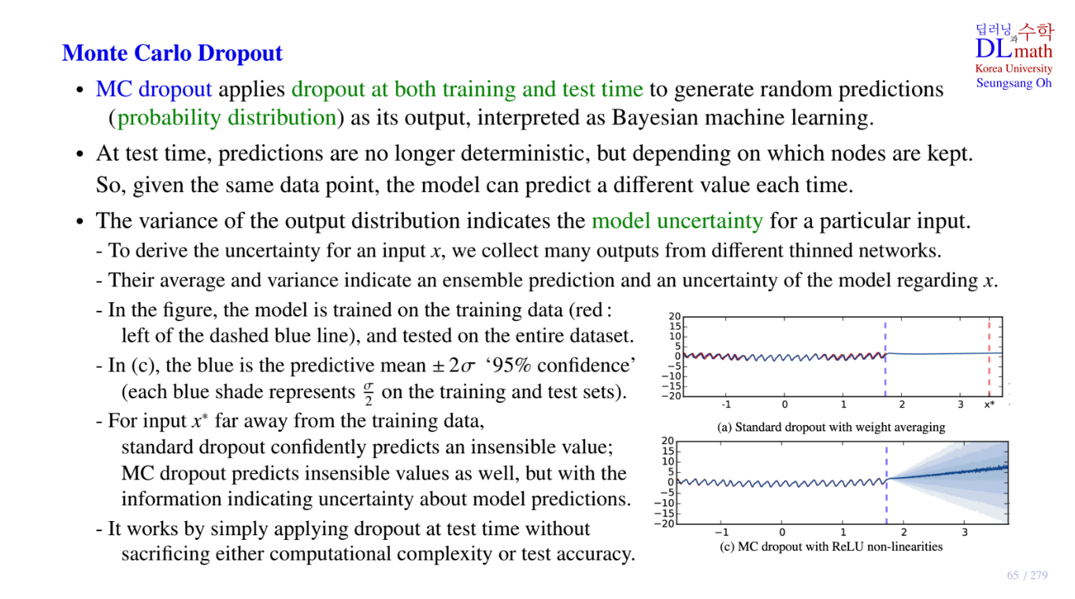
Notes:
이번에는 Monte Carlo Dropout에 대해 설명드리겠습니다. 앞서 본 Dropout이 주로 과적합을 막는 데 쓰였다면, Monte Carlo Dropout은 조금 더 나아가 불확실성(uncertainty) 추정에 활용됩니다.”
2. 개념 설명
“MC Dropout은 훈련할 때뿐만 아니라 테스트할 때도 Dropout을 적용합니다. 즉, 예측을 할 때마다 어떤 노드가 켜지고 꺼지는지가 달라지고, 따라서 모델 출력이 확률 분포처럼 바뀌게 됩니다.
이렇게 얻어진 분포를 해석하면, 모델이 단일 값 대신 예측의 확률적 변동을 줄 수 있는 거죠. 그래서 Bayesian 학습과 유사하게 다룰 수 있습니다.”
3. 출력 분포와 불확실성
“테스트 시 같은 입력을 여러 번 집어넣으면, Dropout 때문에 매번 출력이 조금씩 달라집니다. 이 여러 출력을 모아 평균과 분산을 계산하면,
평균은 모델의 대표적인 예측값이 되고
분산은 그 입력에 대한 모델의 불확실성을 나타냅니다.
즉, 모델이 얼마나 확신을 가지는지까지 함께 알 수 있는 겁니다.”
4. 그림 설명
“오른쪽 그림을 보시면, (a)는 일반 Dropout에서 평균을 내버린 결과입니다. 테스트할 때는 단순히 평균화되기 때문에, 입력이 훈련 범위를 벗어나더라도 그냥 한 가지 값만을 자신 있게 내놓습니다.
반면 (c)의 MC Dropout에서는 입력이 훈련 데이터에서 멀어질수록, 파란 음영 영역이 넓어지는 걸 볼 수 있습니다. 이는 모델이 해당 영역에 대해 불확실성이 크다는 걸 알려주는 겁니다. 즉, 단순히 엉뚱한 값을 하나 주는 게 아니라, ‘여기서는 확신이 없다’라는 정보까지 함께 주는 거죠.”
5. 장점 및 정리
“MC Dropout의 장점은 단순합니다. 추가적인 복잡한 연산을 쓰지 않고, 테스트할 때 Dropout을 켜주기만 하면 불확실성 추정이 가능하다는 점입니다.

Slide 6
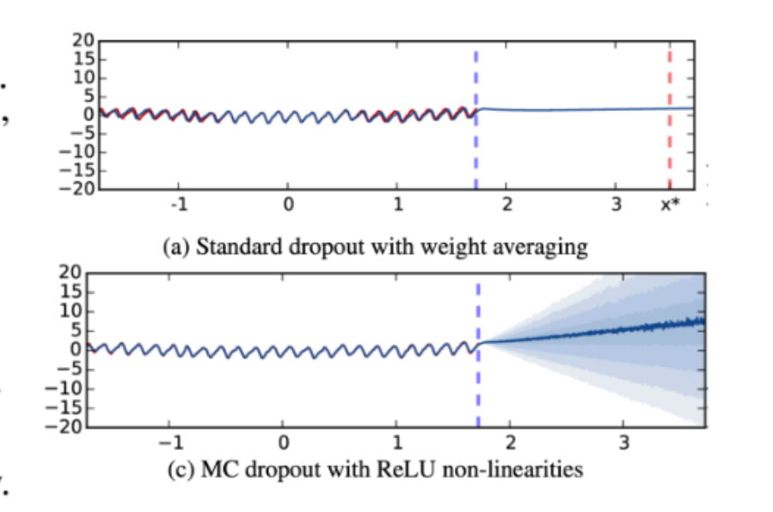
Notes:
좀 더 자세히 가볼게요.
위가 Standard Dropout(가중치 평균/스케일링 추론), 아래가 MC Dropout 결과입니다. 세로 파란 점선은 훈련 데이터가 존재하는 범위의 경계예요. 왼쪽(점선 안쪽)은 ‘아는 구간’, 오른쪽 바깥은 ‘모르는 구간’입니다.”
위쪽을 먼저 봅시다.
여긴 테스트 때 드롭아웃을 끄고 가중치만 평균/스케일링해서 단일 함수로 예측합니다. 그래서 보시다시피 수평으로 잘 뻗어나가는 파란 선 하나만 있어요. 같은 x에서 여러 번 예측해도 값이 변하지 않으니, 세로 방향의 ‘폭’(불확실성)이 전혀 표현되지 않습니다. 결과적으로 모르는 구간(점선 오른쪽)에서도 자신만만한 한 값만 내놓죠.”
그 다음에는 아래쪽을 보자면,
입력이 훈련 데이터에서 벗어날수록 파란 영역이 점점 퍼져 나가는데, 이게 바로 모델의 예측 불확실성을 의미합니다.
여기서 파란색 진하기가 다른 구간들이 각각 신뢰 구간을 나타내는데요, 예를 들어 제가 y축과 평행한 선을 그어서 특정 입력 값에서 잘라보면, -2σ에서 +2σ까지가 95% 신뢰 구간이 됩니다. 즉, 모델이 ‘이 정도 범위 안에서 예측이 나올 거다’라고 확률적으로 말해주는 거죠.

Slide 7
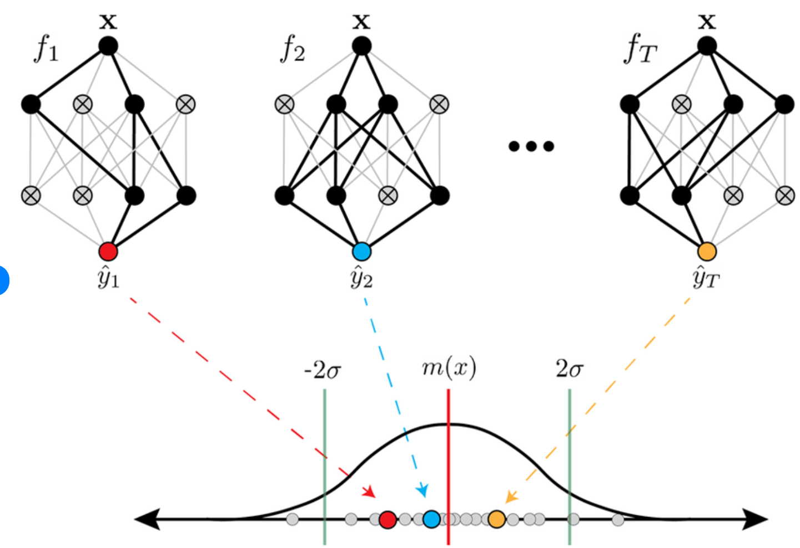
Notes:
마지막으로, Monte Carlo Dropout을 확률적 관점에서 다시 정리해 보겠습니다.
위쪽에 있는 그림은 같은 입력 x를 여러 번 네트워크에 통과시키는 과정입니다. 드롭아웃이 켜져 있으니, 매번 꺼지는 노드 구성이 달라지고, 그 결과 **서로 다른 부분 신경망(f₁, f₂, …, f_T)**이 만들어집니다.
각각의 네트워크는 조금씩 다른 예측 값을 내놓습니다
이 예측 값들을 한데 모으면, 아래쪽처럼 확률 분포로 볼 수 있습니다. 빨강, 파랑, 주황 점은 개별 실행에서 나온 예측 값이고, 회색 점들이 쌓이면서 전체적으로 종 모양의 분포가 형성됩니다.
가운데 세로 빨간 선이 예측 평균 m(x), 양쪽의 초록색 세로선이 -2σ, +2σ, 즉 95% 신뢰 구간을 나타냅니다.
이 그림에서 중요한 포인트는, MC Dropout이 단순히 ‘값 하나’를 주는 게 아니라, **예측이 어느 정도 흩어져 있는지(분산)**까지 알려준다는 겁니다.
만약 모든 샘플이 평균 주변에 몰려 있으면 σ가 작아지고 → 모델이 확신
반대로 샘플들이 넓게 퍼져 있으면 σ가 커져서 → 모델이 불확실
즉, 모델이 ‘이 입력에 대해서는 내가 얼마나 확신 있는지’를 스스로 표현할 수 있게 되는 거죠.”
정리하면,
Standard Dropout: regularization 기법, 오버피팅 방지 목적
MC Dropout: 같은 메커니즘을 불확실성까지 고려했다는 것.
이 차이가 Monte Carlo Dropout의 가장 큰 의의입니다.”

